Slide 1
OCI Walkthrough
DOAG OCI Kickstart Workshop

Slide 2
Agenda
Übersicht Oracle Cloud Infrastructure (OCI)
Virtual Cloud Network VCN
Compute Instances und Security Services
Bastion Host
Cloud Guard
Storage Übersicht
File System Storage
Object Storage
Load Balancer
Database System
Autonomous Database
Verschiedenes

Slide 3
OCI – oracle cloud infrastructure
OCI – Oracle Cloud Infrastructure - ist eine Reihe sich ergänzender Cloud-Services um Anwendungen und Services in der Cloud bereitzustellen.
Im Fokus stehen Hochverfügbarkeit, flexible Rechenkapazitäten und den sicheren Zugriff aus dem lokalen Netzwerk.
In OCI ist alles eine Ressource und hat eine entsprechende eindeutige OCID.

Slide 4
OCI - Begriffe
Begriff | Definition​
Region​ | Lokation​
Availability Domain​ | Data Center innerhalb der Region
Virtual Cloud Network (VCN)​ | Software Defined Datacenter, IPv4 CIDR Block​
Compute​ | Compute Instanzen, basierend auf Shapes
Dynamic Routing Gateway (DRG)​ | Virtueller Router für On-Prem oder VPN-Verbindungen
Customer On-Premises Equipment (CPE)​ | VPN-Verbindungsdetails​
Security List | Firewall Stufe Subnet
Network Security Group | Firewall Stufe vNIC (Netzwerkinterface)
Compartment | Organisationseinheit
Shape | Kombination aus CPU/Memory und Disk
IAM | Identity und Access Management
Notes:
<IDX>OCI Begriffe</IDX>

Slide 5
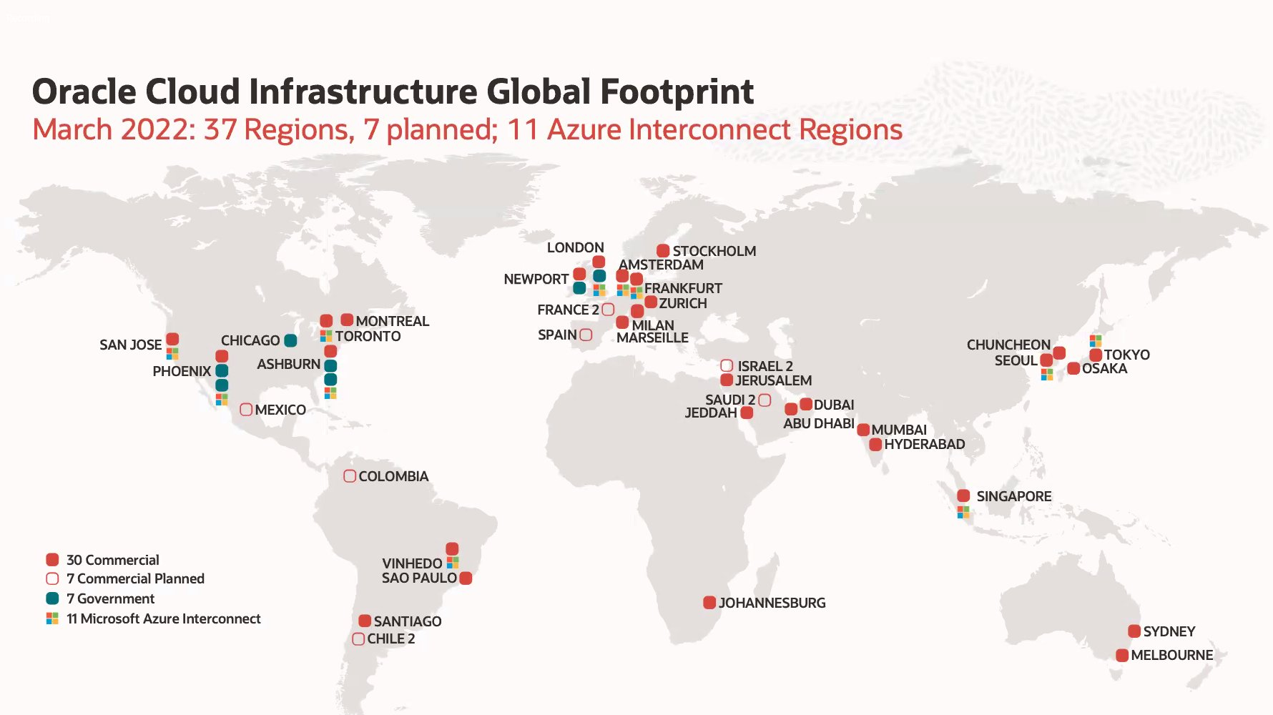
OCI Regions
Notes:
<IDX>OCI Regions</IDX>

Slide 6
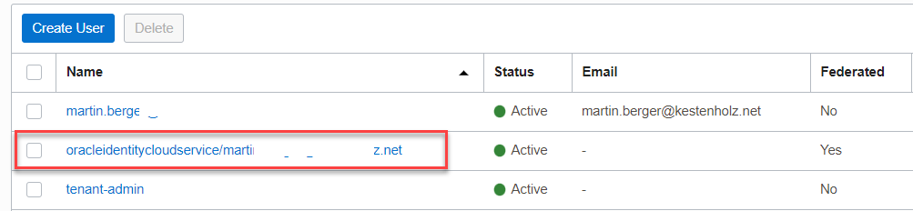
Tenant ADMINISTRATOR
Beim Aufsetzen vom OCI Tenant wird ein Administrator angelegt.
Es kann nicht gelöscht werden und gehört zur Gruppe Administrators.
Er hat sämtliche Berechtigungen innerhalb vom Tenant.
Best Practise: Nicht mit dem User arbeiten, sondern einen separaten Admin-User anlegen.

Slide 7
Iam user und gruppen
IAM = Identity und Access Management
Regelt welche Art von Zugang eine Gruppe von Nutzern hat und auf welche spezifischen Ressourcen sie zugreifen darf.
Ein OCI-Konsolen oder REST-API Benutzer muss einer Gruppe angehören.
Der Gruppe können Regeln – sogenannte IAM Policies – hinterlegt werden.
Beispiel von Policies:
ALLOW GROUP Administrators to manage all-resources IN TENANCY
Allow GROUP InstanceLaunchers to manage instance-family in compartment ABC
Allow GROUP InstanceLaunchers to read app-catalog-listing in tenancy
Allow GROUP InstanceLaunchers to use volume-family in compartment ABC
Allow GROUP InstanceLaunchers to use virtual-network-family in compartment XYZ
Notes:
<IDX>User und Gruppen</IDX>
<IDX>IAM</IDX>

Slide 8
IAM verben - auszug
Allow <subject> to <verb> <resource-type> in <location> where <conditions>
inspect Ability to list resources
read Includes inspect + ability to get user-specified metadata /actual resource
use Includes read + ability to work with existing resources (no create or delete)
manage Includes all permissions for the resource
all-resources
database-family db-systems, db-nodes, db-homes, databases
instance-family instances, instance-images, volume- attachments, console-histories
object-family buckets, objects
virtual-network vcn, subnet, route-tables, security-lists, dhcp-family options, and many more resources
volume-family volumes, volume-attachments, volume- backups

Slide 9
IAM Authentifiziierungsmöglichkeiten
Username und Password
Der Klassiker.
Das Initialpasswort muss bei der ersten Anmeldung in die OCI Console geändert werden.
API Signing Key
Wird im Zusammenhang mit dem SDK oder CLI benötigt.
Ist im PEM Format.
Auth Token
Oracle-generierter Token-String für 3rd-Party Services oder Services welche keine API-Signing-Key basierte Methoder unterstützen (bspw. OCI Object Store).

Slide 10
Instance principal
Ermöglich Ressourcen wie bspw. Compute Instanzen, Aktionen innerhalb OCI auszuführen.
Beispiel: Alle Compute Instanzen eines Compartments können Object Storage Buckets verwalten.
1. Dynamische Gruppe anlegen
All {instance.compartment.id = '<compartment_ocid>', instance.id != '<instance1_to_exclude_ocid>’}
2. Berechtigung erteilen
Allow dynamic-group <group-name> to manage buckets in tenancy
Allow dynamic-group <group-name> to manage objects in tenancy

Slide 11
Compartment
Ein Compartment ist eine Sammlung zusammengehöriger Ressourcen (VCN, Instanzen etc.), auf die nur zugegriffen werden kann von Gruppen welche eine entsprechende Berechtigung erhalten haben.
Compartments helfen Ihnen bei der Organisation und Kontrolle des Zugriffs auf Ihre Ressourcen, es sind logische Organisationseinheiten.
Ein Compartment kann nach der Erstellung gelöscht oder umbenannt werden sobald keine Resourcen mehr drin sind.
Resourcen können in den meisten Fällen in andere Compartments verschoben werden.
Notes:
<IDX>Compartment</IDX>

Slide 12
Good practise – Tenant admin & Compartment admin
Der Tenant-Administrator:
Erstellt die erforderlichen Benutzer und die Gruppen.
Erstellt Compartments: z.B. devcomp-1etc.
Erstellen Sie Policy auf Level Tenancy
Allow group devcompadmins to use users in tenancy
Allow group devcompadmins to manage groups in tenancy where target.group.name='devcompusers'
Allow group devcompadmins to manage policies where target.compartment.name='dev-comp-1'
Die Compartment-Admins:
Weisen die Benutzer den Gruppen zu.
Erstellen Policies, bspw. nur die Verwaltung der Resourcen im eigenen Compartment.
Allow group developers to manage all-resources in compartment dev-comp-1

Slide 13
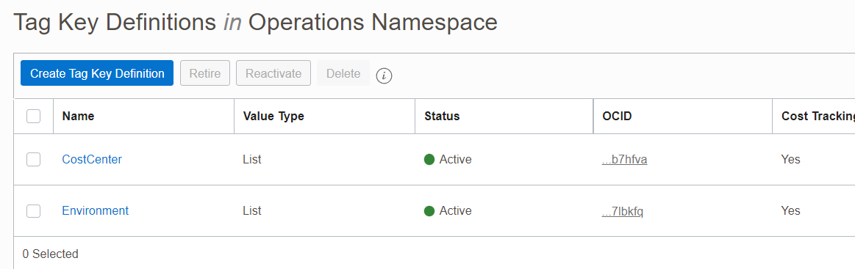
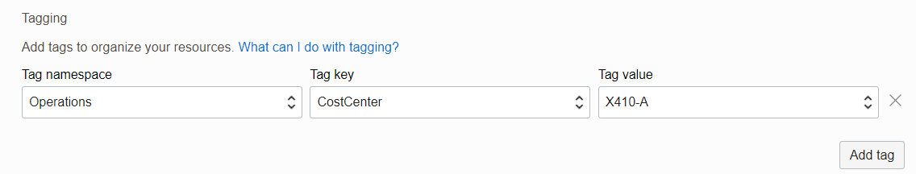
tagging
Ein Tag-Namespace ist ein Container für eine Reihe von Tag-Keys mit Tag-Key-Definitionen.
Die Tag-Key-Definition legt den Key (die Umgebung) und die zulässigen Wertetypen fest (String,Zahl, Text, Datum, Aufzählungen, usw.).
Sie können für das Cost Tracking verwendet werden.
Beispiel:
Operations.Environment = "Production"
Operations.CostCenter = " X410-A "
Notes:
<IDX>Tagging</IDX>
<IDX>Tag</IDX>

Slide 14

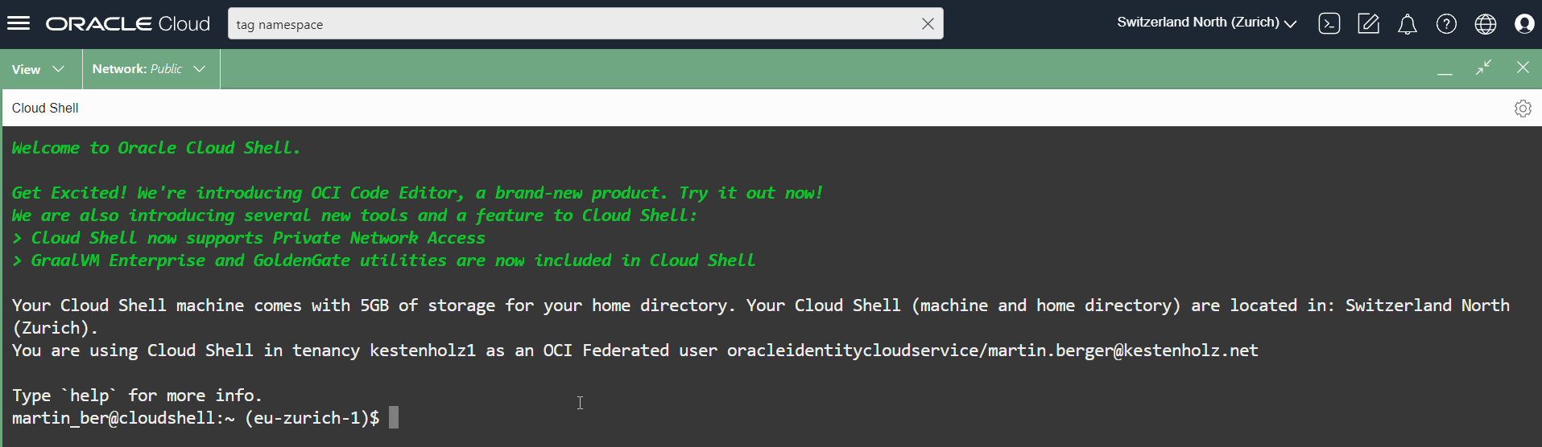
Cloud shell
Die Cloud-Shell-Maschine ist eine kleine virtuelle Maschine, auf der eine Bash-Shell läuft, auf die Sie über die OCI-Konsole im Browser zugreifen können.
Public oder Private Network Access zum VCN – das kann in der laufenden Benutzung geändert werden. Filetransfer ist möglich.
IAM Policy:
allow group <GROUP-NAME> to use cloud-shell in tenancy
Notes:
<IDX>Cloud Shell</IDX>

Slide 15
Agenda
Übersicht Oracle Cloud Infrastructure (OCI)
Virtual Cloud Network VCN
Compute Instances und Security Services
Bastion Host
Cloud Guard
Storage Übersicht
File System Storage
Object Storage
Load Balancer
Database System
Autonomous Database
Verschiedenes

Slide 16











vcn – übersicht
On-Premises
Minimal: 1 VCN plus 1 Subnet
Public oder Private Subnets
Internet Gateway oder NAT Gateway
VPN oder Direct Connect
CPE
OCI Region
Availability Domain 1
Availability Domain 2
VCN
Subnet A
10.0.30.0/24
Bastion
Server
Subnet C
10.0.30.0/24
Loaded
Balanced
Web Servers
Virtual
Machine
Bare Metal
Compute
Load
Balancer
Virtual
Machine
Subnet B
10.0.30.0/24
Primary
Database
Subnet D
10.0.30.0/24
Standby
Database
Database System
Database System
Auditing
Identity & Access
Management
Object Storage
Notes:
<IDX>VCN</IDX>

Slide 17
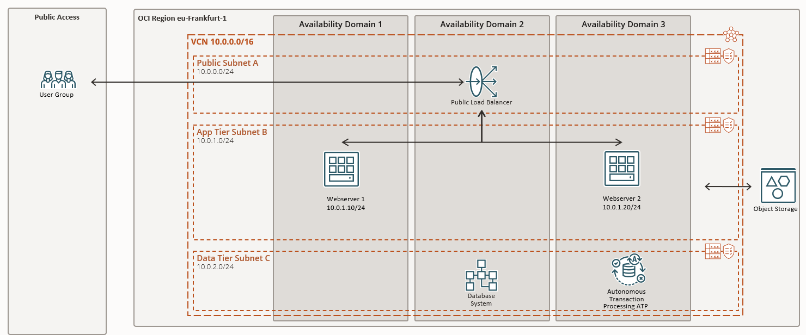
vcn – virtuelle data center
Beispiel einer Applikation mit Public Zugriff nur via Load Balancer Public IP.
Jedes Subnetz ist mit einer eigene Firewall – Security List – geschützt.
Notes:
<IDX>VCN</IDX>

Slide 18
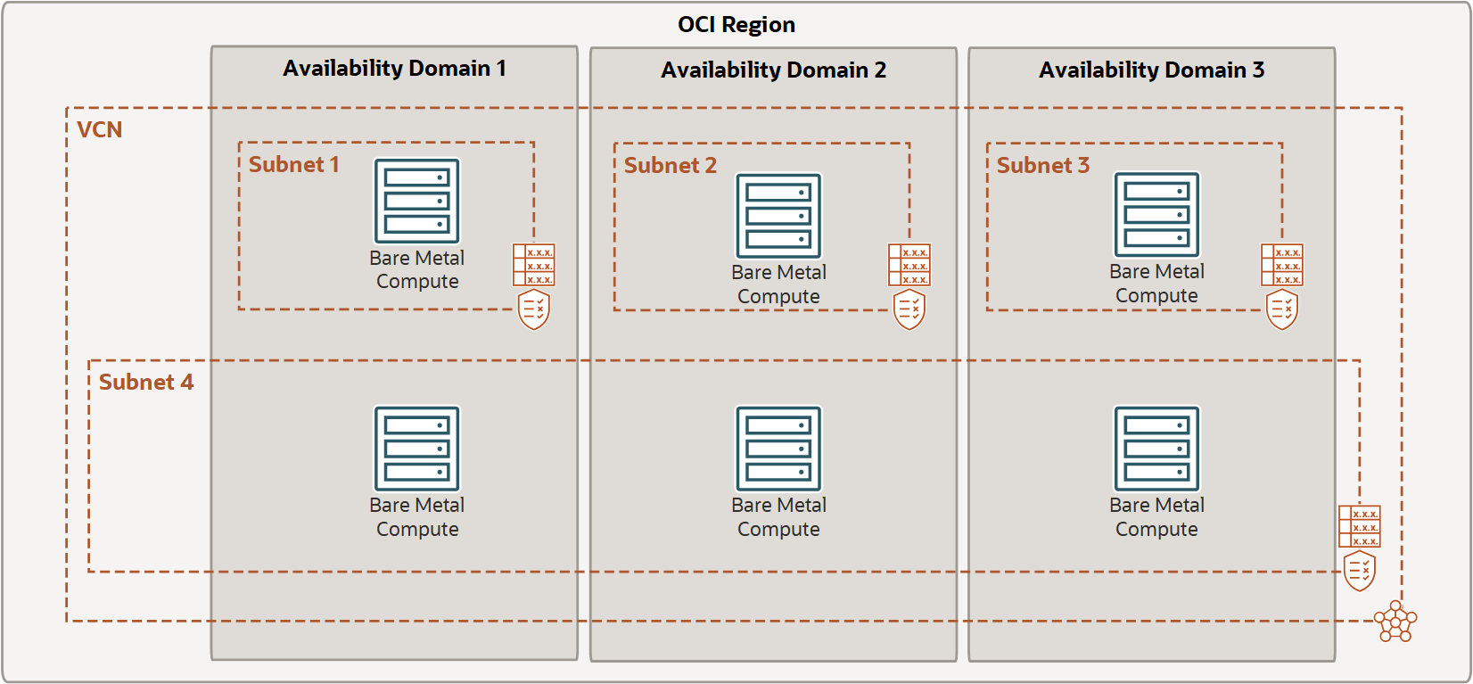
VCN + availability domain
Ein VCN – Virtual Cloud Network – ist in einer Region angesiedelt.
Eine Region kann mehrere Availability Domains haben, um Isolierung und Redundanz zu gewährleisten.
Nicht jede Region ist voll ausgebaut mit 3 AD – bspw. Zürich hat nur 1 AD.
Notes:
<IDX>Availability Domain</IDX>

Slide 19
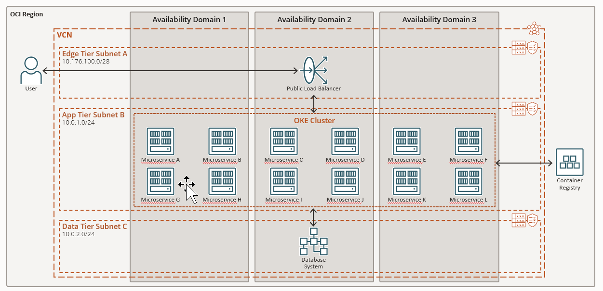
VCN – SUBNET
Ein VCN-Netz ist unterteilt in ein oder mehrere Subnets – per AD oder regional*.
Jedes Subnetz innerhalb eines VCNs hat einen definierten IP-Range in CIDR-Notation.
Die IP-Adressen können sich nicht überschneiden.
Notes:
<IDX>Subnet</IDX>

Slide 20
Vcn – private oder public IP
Private IP:
Jede Instanz hat mindestens eine primäre private IP-Adresse
Eine VNIC (Virtual Network Interface Card) hat eine primäre private IP, eine zweite Netzerkkarte (Secondary vNIC) kann zugewiesen werden.
Public IP:
Öffentliche IP-Adresse (IPv4-Adresse), die aus dem Internet erreichbar ist – beispielsweise für eine Load Balancer.
Temporär und für die Lebensdauer der Instanz vorhanden (Ephemeral) oder reserviert (Reserved).
Reservierte IP-Adressen werden nicht verrechnet, auch wenn diese nicht verwendet werden.
Eine Maschine mit einer Public IP hat zusätzlich eine private IP zugewiesen.

Slide 21
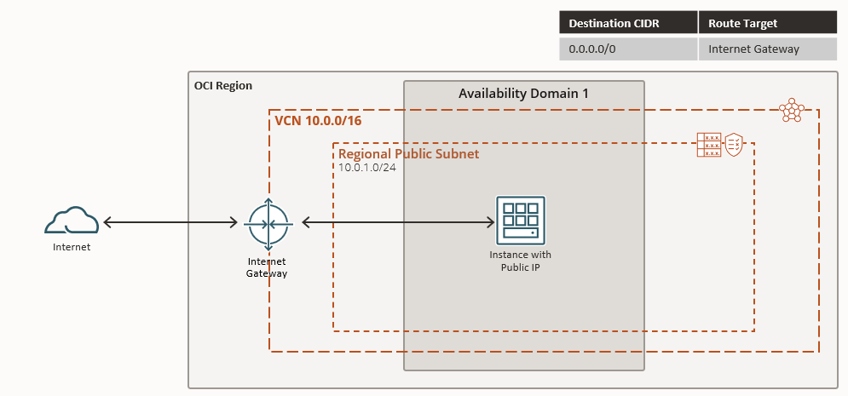
Internet GATEWAY
Für den Zugang nach/vom Internet.
Kann nur in einem Public Subnet verwendet werden.
Benötigt enstprechendes Routing und Firewall-Einstellungen.
Es gibt nur ein Internet Gateway pro VCN.
Notes:
<IDX>Internet Gateway</IDX>

Slide 22
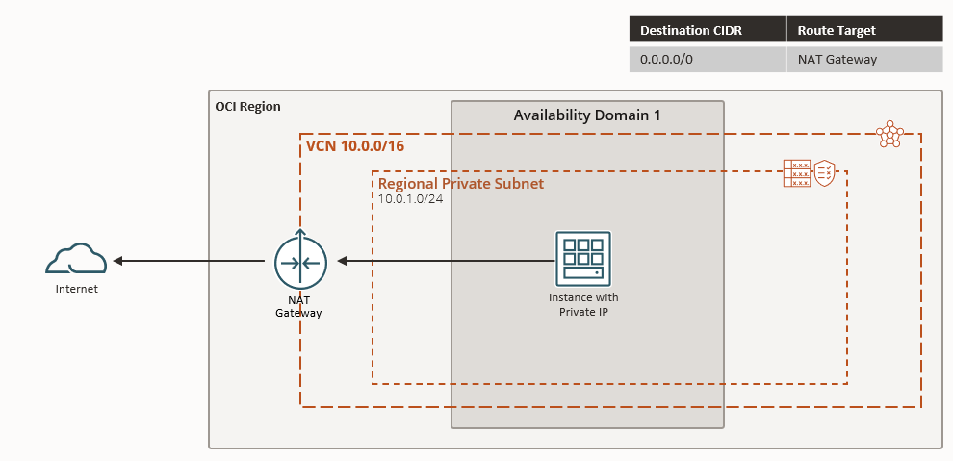
Nat gateway
Ermöglicht einem privaten Subnet Zugang zum Internet ohne öffentliche IP-Adresse.
One-Way, von aussen ist kein Zugriff möglich.
Ein VCN kann mehrere Gateway haben, ein Subnet aber nur 1 NAT Gateway via Route Table ansprechen.
Notes:
<IDX>NAT Gateway</IDX>

Slide 23
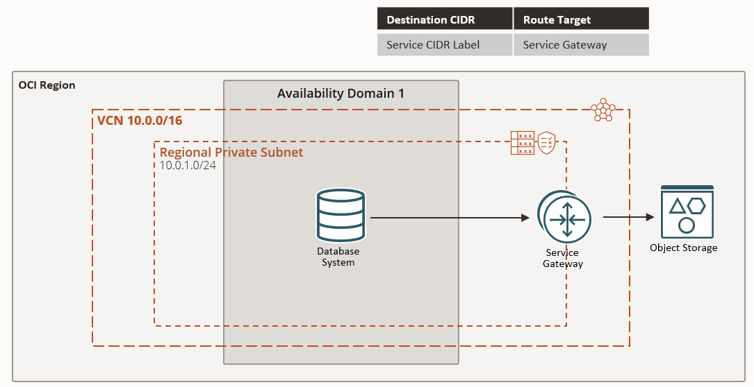
Service gateway
Ermöglicht Zugriff auf Resourcen innerhalb OCI wie bspw. Object Storage ohne ein Internet-Gateway oder NAT-Gateway benutzen zu müssen.
Es gibt zwei unterschiedliche Service-Gateway CIDR-Definitionen:
OCI <Region> Object Storage
All<Region> Services
Notes:
<IDX>Service Gateway</IDX>

Slide 24
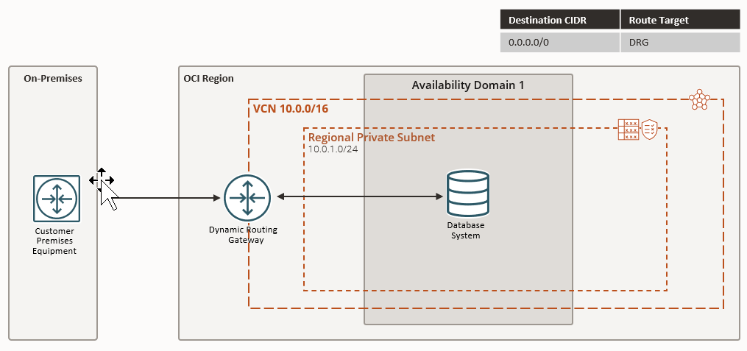
Dynamic Routing Gateway
Virtueller Router zwischen Ihrem VCN und anderen Zielen als dem Internet wie bspw. VPN, IPsec VPN oder FastConnect.
Erfordert einen Eintrag in die Route Table.
Ein DRG kann mehrere VCN bedienen (Transit).
Notes:
<IDX>Dynamic Routing Gateway</IDX>

Slide 25
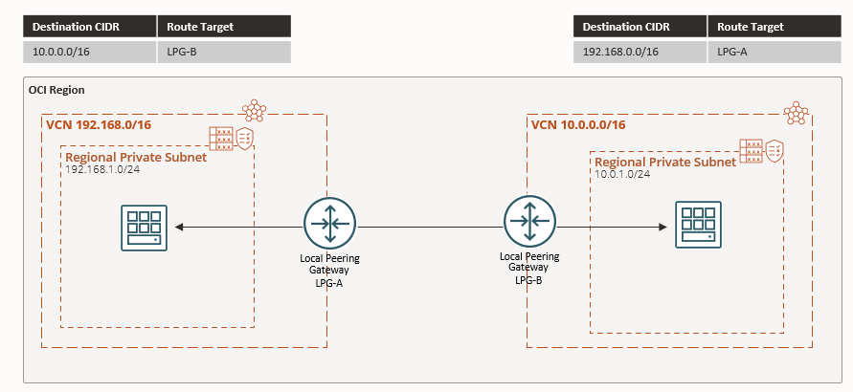
Local peering gateway
Verbindung mehrerer VCNs innerhalb einer Region.
Kommunikation über private IP-Adressen.
Erfordert eine Local Peering Gateway (LPG) Verbindung.
Die beiden VCNs in der Peering-Beziehung sollten nicht überlappende CIDRs haben.
Notes:
<IDX>Local Peering Gateway</IDX>

Slide 26
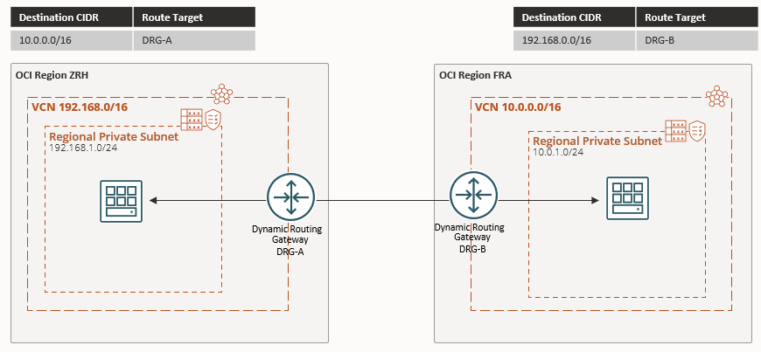
Remote peering gateway
Verbindung mehrerer VCNs ausserhalb einer Region.
Kommunikation über private IP-Adressen.
Erfordert eine Remote Peering Gateway (RPG) Verbindung.
Die beiden VCNs in der Peering-Beziehung dürfen keine überlappende CIDRs haben.
Notes:
<IDX>Remote Peering Gateways</IDX>

Slide 27
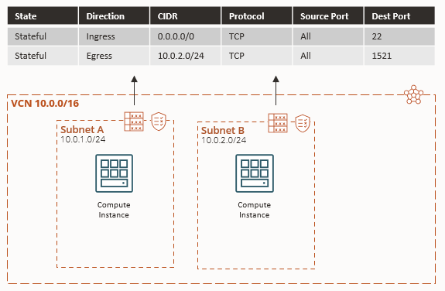
Security list
Ein Satz von Firewall-Regeln, einem Subnetz zugeordnet wird auf alle Instanzen innerhlab vom Subnetz angewendet werden.
Besteht aus Regeln wie Source CIDR, Protocol und Zielinformationen.
Regeln können Stateful oder Stateless sein.
Notes:
<IDX>Security List</IDX>

Slide 28
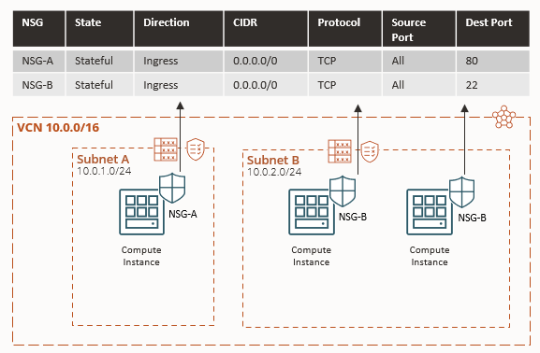
Network security group
Virtuelle Firewall für eine Reihe von Cloud-Ressourcen, welche alle die gleichen Sicherheitsstati haben müssen.
Beinhaltet Regeln, welche nur auf das VNIC angewendet werden.
NSG können andere NSG als Quelle oder Ziel haben (Security Lists beinhalten nur CIDR als Quelle oder Ziel).
Network Security Groups sind feingranularer als Security Lists und können auch ergänzend angewendet werden.
Notes:
<IDX>Network Security Group</IDX>

Slide 29
VCN zusammenfassung
Subnets können eine Route Table und bis zu fünf Security Lists zugewiesen haben.
Eine Route Table definiert den ausgehenden Verkehr aus dem Subnetz / VCN.
Alle Hosts innerhalb eines VCN können zu allen anderen Hosts in einem VCN routen (keine lokale Routenregel erforderlich – jedoch ist für den Zugriff in andere Subnet ein entsprechender Eintrag in der Security List notwendig.
Oracle verwendet sogenanntes Whitelisting (standardmässig ist alles gesperrt).
Network Security Groups sind eine sinnvolle Erweiterung zu den Security Lists.

Slide 30
Lab Time
Login in den OCI Tenant URL: https://console.eu-frankfurt-1.oraclecloud.com​
Username: gemäss List​e
Password: gemäss Liste
LAB 01 Login http://code.oradba.ch/doag2022/lab/oci-login
LAB 02 Netzwerk http://code.oradba.ch/doag2022/lab/oci-network

Slide 31
Agenda
Übersicht Oracle Cloud Infrastructure (OCI)
Virtual Cloud Network VCN
Compute Instances und Security Services
Bastion Host
Cloud Guard
Storage Übersicht
File System Storage
Object Storage
Load Balancer
Database System
Autonomous Database
Verschiedenes

Slide 32
Compute - übersicht
Es gibt drei verschiedene Angebote für Compute Instances.
Virtual Machine
Physische Bare-Metal-Hardware
Ausführung mehrerer isolierter VMs
Ideal für die Ausführung von Anwendungen, die nicht Ressourcen (CPU, Memory etc.) einer ganzen physischen Maschine benötigen.
Bare Metal
Dedizierter physischen Serverzugang für höchste Leistung und Isolation
Dedicated Virtual Machine Hosts
VMs-Instanzen auf dedizierten Servern Resourcen werden nicht geteilt
Notes:
<IDX>Compute Instance</IDX>

Slide 33
Compute – Virtuelle Maschine bereitstellen in 6 schritten
Datacenter auswählen (Availability Domain)
Image auswählen
Shape auswählen
Netzwerk konfigurieren
SSH Key hochladen oder erstellen lassen
Optional: Cloud-Init Script / Live Migration Settings / Cloud Agent Settings
Verbindung herstellen

Slide 34
Compute – unterstützte images
Als OS werden viele Images unterstützt wie:
Oracle Linux 9 Unbreakable Enterprise Kernel Release 7
CentOS Stream 8
Ubuntu 22.04 LTS
Windows Server 2019
Eigene OS-Images können hochgeladen werden.
Oracle Linux- und CentOS-Images sind so vorkonfiguriert, dass Pakete aus den Repositories auf dem öffentlichen Oracle yum-Server bezogen werden können.
Für Windows Server wird ein Zuschlag für die Lizenz verlangt ($0.092 / OCPU / h).
https://docs.oracle.com/en-us/iaas/Content/Compute/References/images.htm#OracleProvided_Images
Notes:
<IDX>Default Images</IDX>

Slide 35
Compute – shapes – docs.oracle.com
Shape | Maximum OCPUs | Minimum Memory | Maximum Memory
VM.Standard3.Flex | 32 | 1 GB or a value matching the number of OCPUs, whichever is greater | 64 GB per OCPU, up to 512 GB total
VM.Standard.E3.Flex | 64 | 1 GB or a value matching the number of OCPUs, whichever is greater | 64 GB per OCPU, up to 1024 GB total
VM.Standard.E4.Flex | 64 | 1 GB or a value matching the number of OCPUs, whichever is greater | 64 GB per OCPU, up to 1024 GB total
VM.Standard.A1.Flex | 80 | 1 GB or a value matching the number of OCPUs, whichever is greater | 64 GB per OCPU, up to 512 GB total
VM.Optimized3.Flex | 18 | 1 GB or a value matching the number of OCPUs, whichever is greater | 64 GB per OCPU, up to 256 GB total
Notes:
<IDX>Shapes</IDX>

Slide 36
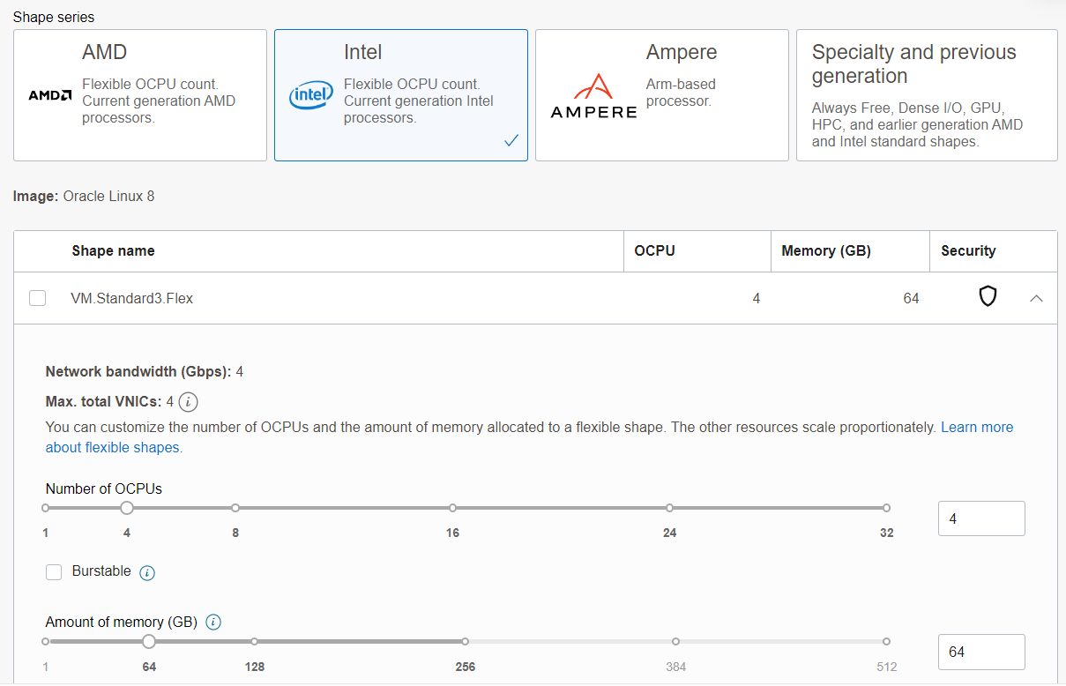
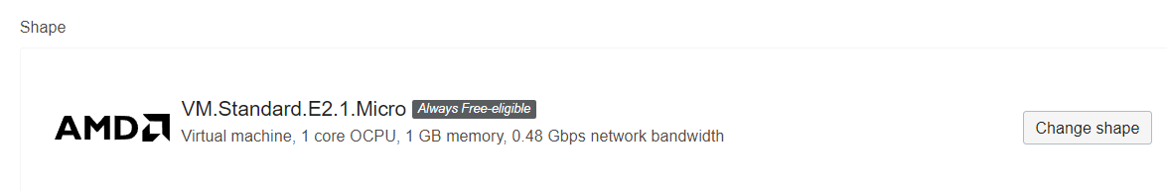
Compute – shapes
Beim erstellen der virtuellen Maschine kann das Shape ausgewählt werden.
Die Anzahl Free-eglible Maschinen ist limitiert auf 2.
Notes:
<IDX>Shapes</IDX>

Slide 37
Compute – flexible shapes
Beim erstellen der virtuellen Maschine kann das Shape ausgewählt werden.
Die Anzahl Free-eglible Maschinen ist limitiert auf 2.
Shapes (ausser Free) können später angepasst werden, dies erfordert aber einen Reboot der Instanz.
Notes:
<IDX>Flexible Shapes</IDX>

Slide 38
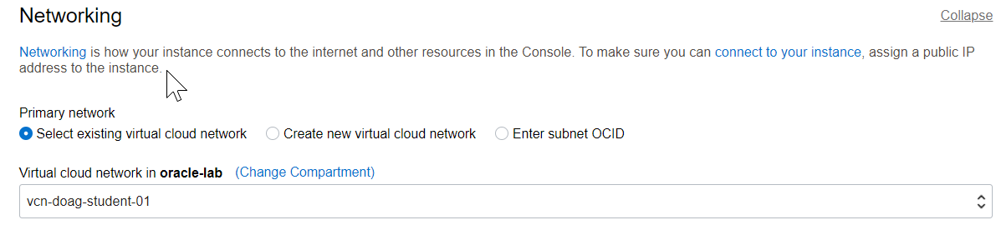
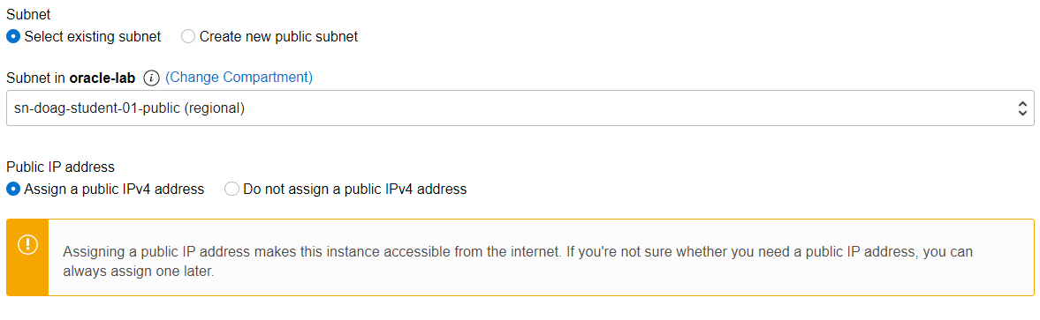
Compute - netzwerk
Bestehende Virtual Cloud Network VCN können verwendet werden.
Wenn kein VCN besteht kann ein neues VCN angelegt werden.
Das Subnetz entscheidet, ob eine Compute Instance eine Public IP bekommen kann.
Weitere Optionen wie das setzen der IP, Hostname und Launch Options sind möglich.

Slide 39
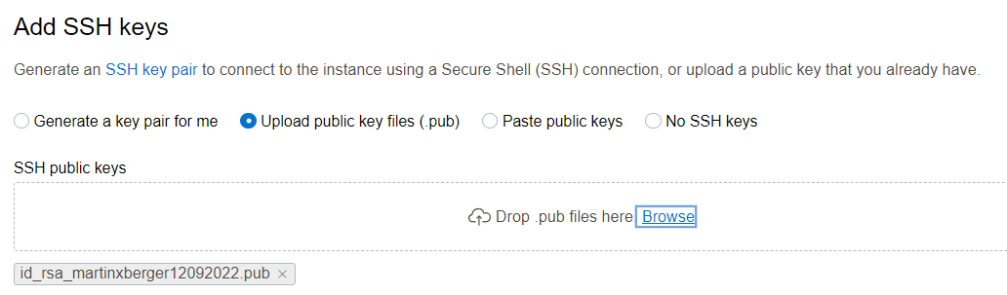
Compute – ssh key
Es kann ein bestehender SSH Key oder ein neuer Key generiert werden.
Windows-User: Der Key ist nicht Putty-kompatibel und muss zuerst umgewandelt werden.
Ohne SSH-Key kein Zugriff auf die Linux-basierten Maschinen.
Für Windows wird ein initiales RDP-Passwort generiert.
Notes:
<IDX>SSH Key</IDX>

Slide 40
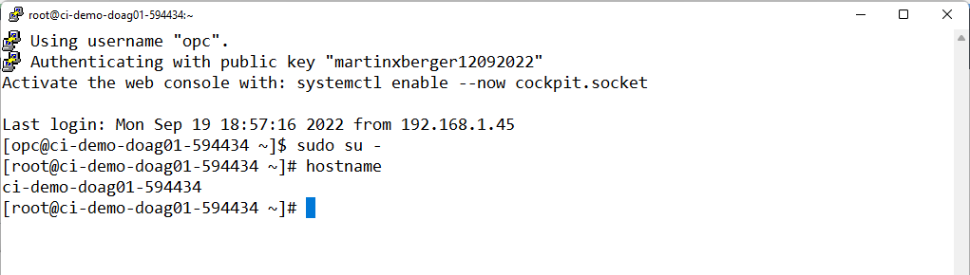
Compute – Connect
Beispiel Verbindung zu einer virtuellen Maschine mit Public Access und Putty – der OS-User heisst opc und hat sudo-Berechtigungen.
Die Authentifizierung erfolgt über Username + SSH-Key
SSH-Key verloren? Kein Problem: Boot Volume an eine bestehende VM anhängen und das authorized_keys File anpassen.

Slide 41
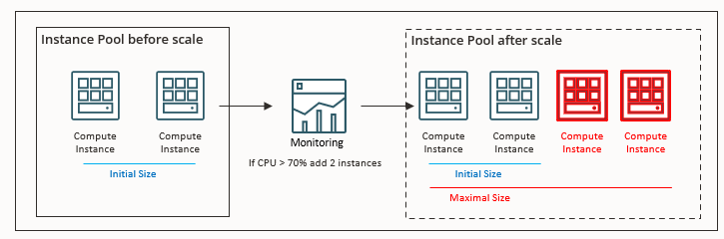
Compute – metriken und autoscaling
Der Zustand, die Kapazität und die Leistung der Compute-Instanzen kann mit Hilfe von Metriken, Alarmen und Benachrichtigungen überwacht werden.
Auto-Scaling: Automatische Anpassung der Anzahl der Compute-Instances in einem Instance-Pool auf der Grundlage von Leistungskennzahlen wie CPU- oder Speichernutzung.
Notes:
<IDX>Autoscaling</IDX>

Slide 42
Lab Time
LAB 03 Compute http://code.oradba.ch/doag2022/lab/oci-compute

Slide 43
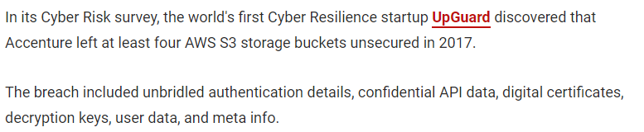
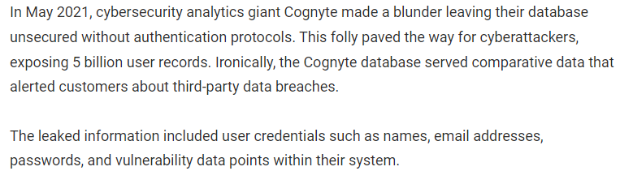
0.0.0.0/0
Quelle: Top 5 Cloud Security Data Breaches in Recent Years
Notes:
<IDX>Security Risk</IDX>

Slide 44
Common configuration issues
Eine Instanz wurde aus einem benutzerdefinierten Image erstellt, das in Ihrer Umgebung nicht unterstützt wird.
Die API-Keys eines Benutzers sind älter als 90 Tage. Oracle empfiehlt, dass Sie die API-Schlüssel mindestens alle 90 Tage erneuern.
Eine Security List enthält mindestens eine Regel mit einer offenen Quelle (0.0.0.0/0). Das bedeutet, dass der Datenverkehr von einer beliebigen Quelle kommen kann und nicht kontrolliert wird.
Eine Instanz hat eine öffentliche IP-Adresse. Dies bedeutet, dass die Instanz öffentlich adressierbar sein könnte, wenn andere erforderliche Komponenten im VCN vorhanden und korrekt konfiguriert sind.
Öffentliche Buckets wurden in Ihrer Tenancy entdeckt.

Slide 45
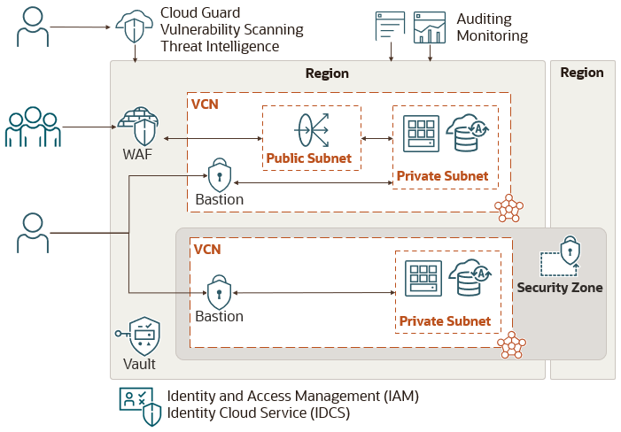
Security services in OCI
Notes:
<IDX>OCI Security Services</IDX>

Slide 46
Shared security model
Area | Verantwortung Oracle | Verantwortung Tenant (Kunde)
Network Security | Bietet eine sichere Netzinfrastruktur. | Sichere Konfiguration von OCI Ressourcen wie VCN, DNS und Gateways.
Client and Endpoint Protection | Keine | Sichert alle Endpunkte und Geräte für den Zugriff auf Cloud-Ressourcen.
Physical Security | Schutz der Infrastruktur, auf der alle Dienste laufen (Hardware, Software, Netzwerke und Einrichtungen) | Keine

Slide 47
Agenda
Übersicht Oracle Cloud Infrastructure (OCI)
Virtual Cloud Network VCN
Compute Instances und Security Services
Bastion Host
Cloud Guard
Storage Übersicht
File System Storage
Object Storage
Load Balancer
Database System
Autonomous Database
Verschiedenes

Slide 48
übersicht
Ein Oracle Cloud Infrastructure Bastion bietet eingeschränkten und zeitlich begrenzten Zugriff auf Zielressourcen, welche keine öffentlichen Endpunkte haben – beispielsweise in einem Private Subnet.
Für Compute Instances , DB Systems und Autonomous Transaction Databases.
Managed SSH: der Private Key der Zielinstanz muss vorhanden sein.
Durch die Integration in IAM (Identity and Access Management) kann genau geregelt werden, wer auf den Bastion oder eine Session zugreifen kann und was er mit diesen Ressourcen tun kann.
Maximum Session Time sind 3 Stunden, Minimum 30 Minuten.
Wird auch gerne als Hintertür missbraucht um VPN auszuhebeln!
Notes:
<IDX>Bastion Host</IDX>

Slide 49
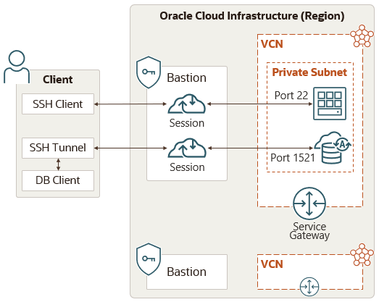
Bastion - netzwerk
Der Bastion wird in der Zielregion angelegt.
Es kann eine Quell-IP oder der Range zur Einschränkung angegeben werden (Whitelisting).
Die Regeln der Security List müssen die Verbindung zulassen.
Source: oracle.com

Slide 50
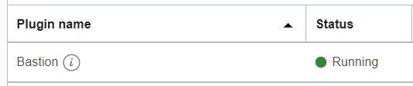
Bastion – session types
Es gibt zwei sogenannte Session Types.
Managed SSH Session
Ermöglicht eine SSH-Verbindung.
Benötigt eine Linux Plattform mit laufendem OpenSSH Server.
Der Oracle Cloud Agent muss gestartet sein und das Bastion Plugin aktiviert.
SSH Port Forwarding Session
Auch bekannt als SSH-Tunneling, erstellt eine Verbindung zwischen zwei definierten Ports.
Remote Desktop Protocol (RDP), Oracle Net Services, MySQL
Beispielsweise kann eine lokale SQL Developer Session zu einem Private Endpoint einer Autonomus Database verbinden.

Slide 51
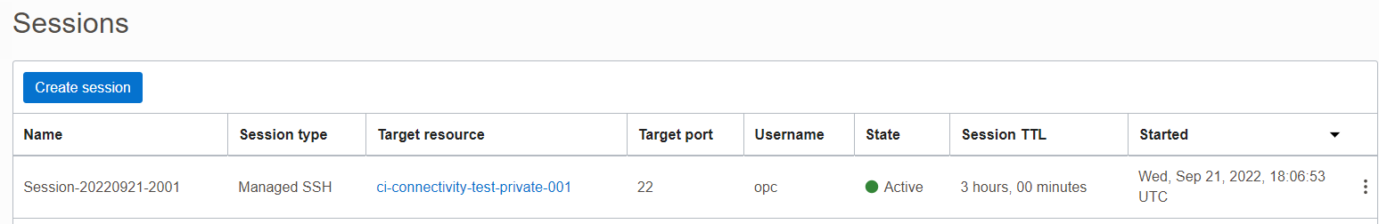
Bastion – so gehts
Bastion anlegen
Ziel-VCN und Subnetz definieren
IP Whitelist eintragen
Session anlegen
Session Type auswählen
Username definieren
Zielinstanz auswählen
SSH-Key für den Bastion hinzufügen
Session starten

Slide 52
Bastion – managed ssh verbindung
Es wird ein SSH-Command erstellt.
Der Pfad zu den beiden SSH-Keys (Bastion und Zielserver) muss angepasst werden
Beispielverbindung aus dem Windows-Terminal:
PS C:\Users\martin.x.berger> ssh -i .ssh\id_rsa_target
-o ProxyCommand="ssh -i .ssh\id_rsa_bastion -W %h:%p -p 22 ocid1.bastionsession.oc1.eu-zurich-1.amaaaaaab7u5ekia7mp73warcpow4qfw6r7dsiber4ehnitoeymee5rguylq@host.bastion.eu-zurich-1.oci.oraclecloud.com" -p 22 opc@192.168.220.8
Activate the web console with: systemctl enable --now cockpit.socket
Last login: Wed Sep 21 18:12:08 2022 from 192.168.220.18
[opc@ci-connectivity-test-private-001-528548 ~]$

Slide 53
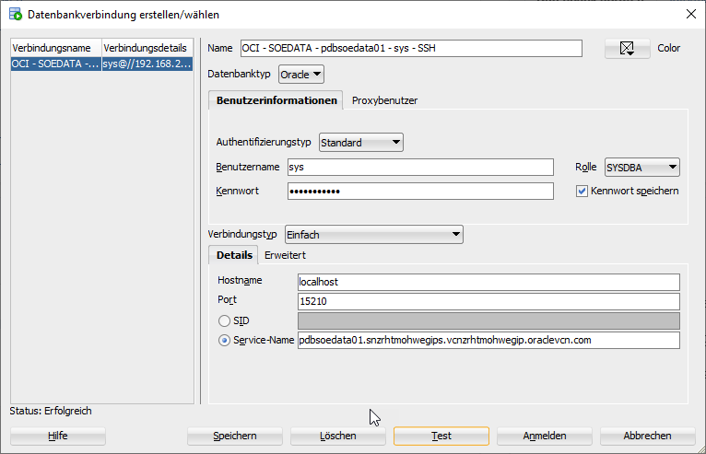
Bastion – SSH Tunnel
Das SSH-Kommando wird von OCI bereitgestellt.
ssh -i .ssh/id_rsa -N -L 15210:192.168.220.20:1521 -p 22 ocid1.bastionsession.oc1.eu-zurich-1.amaaaaaasijhdmqasbxey7xsr3qmwyhrvrotpcoysuuthw6msuequlbjsoaa@host.bastion.eu-zurich-1.oci.oraclecloud.com
SQL Developer Konfiguration

Slide 54
Agenda
Übersicht Oracle Cloud Infrastructure (OCI)
Virtual Cloud Network VCN
Compute Instances und Security Services
Bastion Host
Cloud Guard
Storage Übersicht
File System Storage
Object Storage
Load Balancer
Database System
Autonomous Database
Verschiedenes

Slide 55
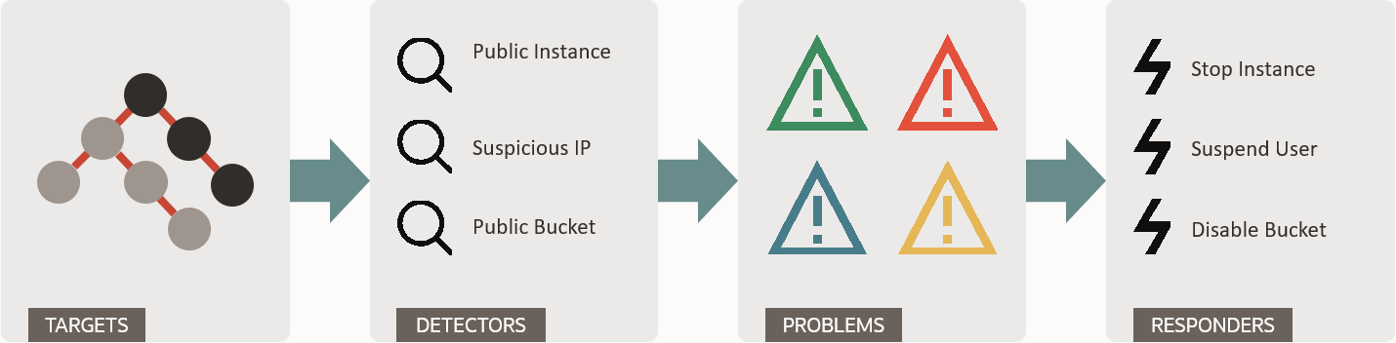
Übersicht
Basiert auf Targets, Detectors, Problems und Responders.
Gesamter Tenant
Compartments
Mindestens ein Ziel ist erforderlich
Führt Checks auf der Grundlage von Receipes durch
Oracle managed
User managed
Überwacht eine Abweichung von der Regel
Resolved, Dismissed or Remediated
Aktion oder eine Reihe von Aktionen als Reaktion auf ein Problem
Source: oracle.com

Slide 56
Cloud guard - receipes
Ich empfehle, nicht die von Oracle bereitgestellten Receipes zu verwenden, sondern sie zu kopieren und anzupassen.
Sie können verschiedene Rollen für verschiedene Umgebungen wie Test/Dev/Prod erstellen.
Beispiel:
 | Oracle-Managed Recipe |  | User-Managed Recipe
Rule | Status | Risk Level | Status | Risk Level
Bucket is public | ENABLED | High | DISABLED | High
Instance has public IP address | ENABLED | High | ENABLED | Medium

Slide 57
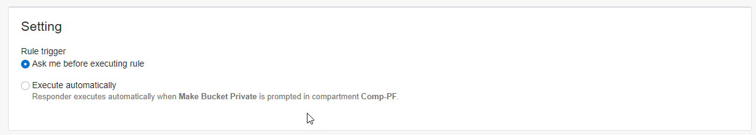
Cloud guard - responder
Benachrichtigung oder Auto-Resolver.
Die Lösungs muss auf Ziel-/Responder-Ebene eingestellt werden.
Beispiel für eine Regel, die manuell behoben werden kann.

Slide 58
Agenda
Übersicht Oracle Cloud Infrastructure (OCI)
Virtual Cloud Network VCN
Compute Instances und Security Services
Bastion Host
Cloud Guard
Storage Übersicht
File System Storage
Object Storage
Load Balancer
Database System
Autonomous Database
Verschiedenes

Slide 59
Oci storage typen
Block Volume
Local NVMe
File Storage
Object Storage
Archive Storage
Notes:
<IDX>Storage Overview</IDX>

Slide 60
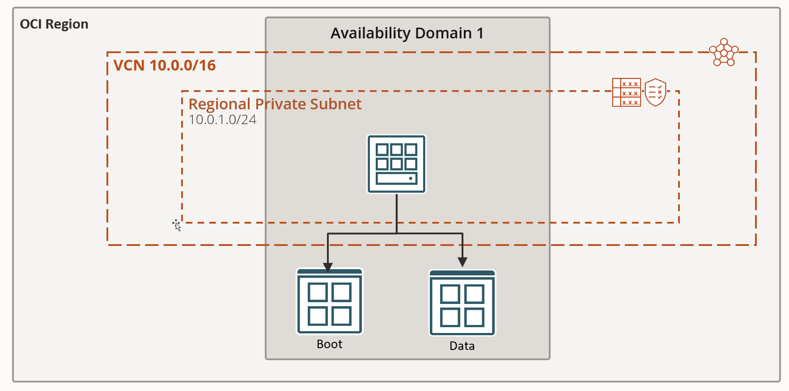
Block volume - übersicht
Festplatte der Instanz innerhalb einer Availability Domain als gemountetes Laufwerkvolume.
Unterstützt jede Art von Dateisystem z.B. XFS, NTFS VMFS etc.
Es gibt 2 Typen: Boot Volume (OS) und Block Volume (Daten).
Verschlüsselung mit Oracle-managed oder Customer-managed Keys.
Notes:
<IDX>Block Volume: Übersicht</IDX>

Slide 61
Block volume - sicherheit
OCI Block Volume werden in 3 separaten Fault Domains repliziert.
Benötigt keinen softwarebasierten Schutz (RAID-10 usw.).
Zur Minimierung von Datenverlusten aufgrund von Löschungen oder Beschädigung zu empfehlen wir regelmässige Sicherungen von Block Volumes durchzuführen.
OCI ermöglicht automatische geplante Sicherungen.
Fault Domain 1
Fault Domain 2
Fault Domain 3
Notes:
<IDX>Block Volume: Sicherheit</IDX>

Slide 62
Block volume - backup
Das Backup ist ein Point-in-Time Snapshot und wird im Object Storage gespeichert (verschlüsselt).
Ein Snapshot kann in beliebige Availability Domain AD wiederhergestellt werden.
Es gibt verschiedene Backup Policies (bronze, silber,gold)
Block Volumes können in andere Regionen kopiert werden (Cross-Region Copy)
Notes:
<IDX>Block Volume: Backup</IDX>

Slide 63
Block volume – policy based backups – docs.oracle.com
Es können auch eigene Policies erstellt werden.
Gold
Daily incremental backups at midnight. Retain 7 days. Weekly incremental backups. At midnight Sunday. Retain 4 weeks. Monthly incremental backups. At midnight on the 1st of the month. Retain 12 months. Yearly full backups. At midnight January 1. Retain 5 years.
Silver
Weekly incremental backups. At midnight Sunday. Retain 4 weeks. Monthly incremental backups. At midnight on the 1st of the month. Retain 12 months. Yearly full backups. At midnight January 1. Retain 5 years.
Bronze
Monthly incremental backups. At midnight on the 1st of the month. Retain 12 months. Yearly full backups. At midnight January 1. Retain 5 years.

Slide 64
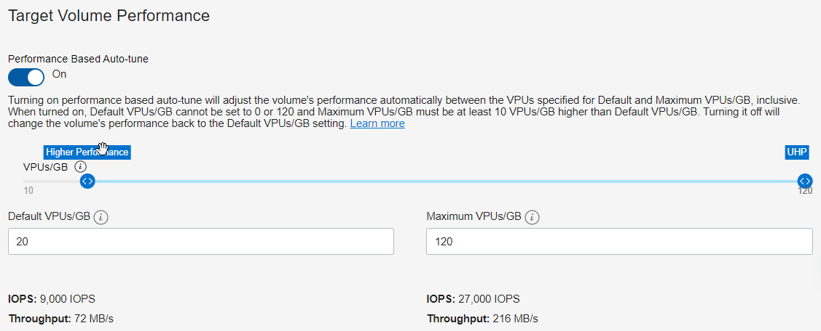
Block volume - performance
Die Performance wird in Volume Performance Units gemessen – mehr Performance kostet mehr VPUs/GB.
Die Performance kann automatisch den Bedürfnissen angepasst werden – Auto-Tune.
Default ist 10 VPUs/GB (maximal 25’000 IOPS / 480 MB/s Throughput).

Slide 65
Block volumes – ISCSI oder PARAVIRTUALIZED
Block Volumes können mit zwei verschiedenen Arten an eine Instanz angehängt werden.
iSCSI
iSCSI-Attachments sind die einzige Option für Bare-Metal-Instanzen, VM-Instanzen, die auf Windows-Images basieren welche vor Februar 2018 veröffentlicht wurden oder VM-Instanzen auf Basis von Linux-Images welche vor Dezember 2017 veröffentlicht wurden.
Zur weiteren Verwendung in nerhlab einer VM sind iSCSI-Kommandi notwendig bevor die Disk partitioniert werden kann.
Paravirtualized
Für Linux-basierte Images welche im Dezember 2017 oder später veröffentlicht wurden, und für Windows-Images, welche im Februar 2018 oder später veröffentlicht wurden.
Nachdem Sie ein Volume angehängt haben ist es einsatzbereit und Sie müssen keine zusätzlichen Befehle ausführen.
Nicht für maximal IOPS-Leistung ausgelegt.
Notes:
<IDX>iSCSI</IDX>
<IDX>Paravirtualized</IDX>

Slide 66
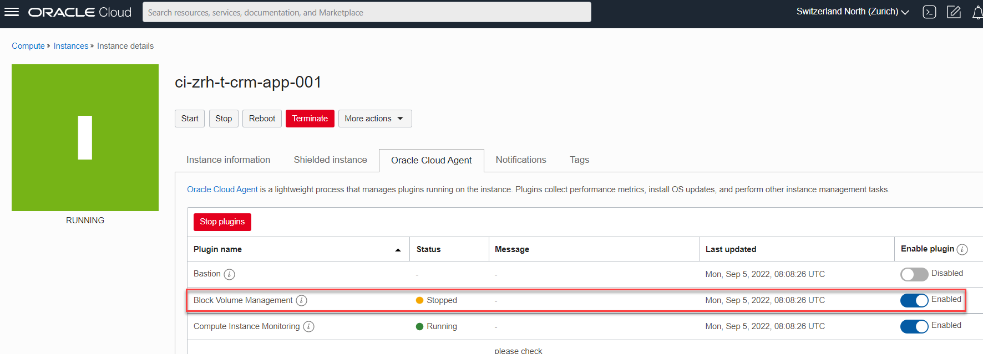
Block volume – auto attach
Mit dem Oracle Cloud Agent kann eine Disk automatisch einer Compute Instanz angehängt werden.
Die iSCSI-Kommandi werden vom Agent übernommen.
Benötigt ein laufendes Block Volume Management Plugin.
Notes:
<IDX>Attach</IDX>

Slide 67
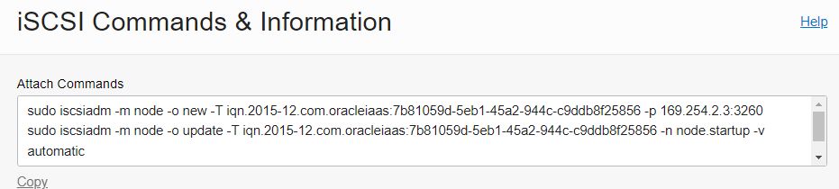
Block volume - mount
Angehängte Disk /dev/sdb zur Weiterverwendung.
$ sudo lsblk
NAME MAJ:MIN RM SIZE RO TYPE MOUNTPOINT
sda 8:0 0 46.6G 0 disk
├─sda1 8:1 0 100M 0 part /boot/efi
├─sda2 8:2 0 1G 0 part /boot
└─sda3 8:3 0 45.5G 0 part
├─ocivolume-root 252:0 0 35.5G 0 lvm /
└─ocivolume-oled 252:1 0 10G 0 lvm /var/oled
sdb 8:16 0 120G 0 disk
Manuelle iSCSI Kommandi.

Slide 68
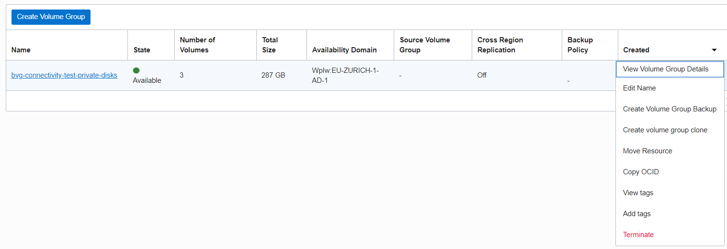
Block volume – volume groups
Ermöglichen das bündeln von Block Volumes um gemeinsame Backups auszuführen.
Vereinfach das Klonen von mehreren Block Volumes.
Kann Boot- und Data-Volumes beinhalten.

Slide 69
Block volume - clone
Ermöglicht die Erstellung von Kopien vorhandener Block-Volumes.
Es handelt sich um eine punktgenaue Kopie des Quellvolumens, sobald der Klonprozess beginnt.
Keine Ausfallzeit.

Slide 70
Backup oder clone
​ | Block Volume Backup​ | Block Volume Clone​
Beschreibung​ | Point-in-time Backup eines Volumes, Restore zu neuen Volumes möglich​. | Single Point-in-Time Kopie eines Volumes , kein Backup oder Restore Prozess.​
Anwendung​ | Sicherung der Daten für die spätere Verwendung oder zur Erfüllung von Compliance-Vorschriften. | Schnelle Vervielfältigung, z. B. zum Klonen von Test- und Produktivsystemen ohne Ausfallzeiten.
Geschwindigkeit​ | Langsam (Minutes bis Stunden)​ | Schnell (Sekunden)​
Kosten | Niedrigere Kosten | Hohe Kosten
Storage Lokation | Object Storage ​ | Block Volume ​
Retention Policy​ | Policy-based Backups verfallen, manuelle Backups verfallen nicht. | Kein Verfallsdatum
Volume Groups​ | Unterstützt​ | Unterstützt

Slide 71
Iam delete prevention
Mittels einer IAM Regel können User am Löschen von Block Volumes gehindert werden.
Allow group VolumeUsers to manage volumes in tenancy​ where request.permission!='VOLUME_DELETE' ​
Das Gleiche gilt für Block Volume Backups.
Allow group VolumeUsers to manage volume-backups in tenancy where request.permission!='VOLUME_BACKUP_DELETE'​

Slide 72
Lab Time
LAB 04 Block Volume http://code.oradba.ch/doag2022/lab/oci-compute-bv

Slide 73
Agenda
Übersicht Oracle Cloud Infrastructure (OCI)
Virtual Cloud Network VCN
Compute Instances und Security Services
Bastion Host
Cloud Guard
Storage Übersicht
File System Storage
Object Storage
Load Balancer
Database System
Autonomous Database
Verschiedenes

Slide 74
File system storage - übersicht
Sie können eine Verbindung zu einem File System Storage von einer beliebigen virtuellen Bare-Metal oder virtuellen Maschine im Virtual Cloud Network VCN herstellen.
Es kann auch von ausserhalb des VCN über Oracle Cloud Infrastructure FastConnect oder IPSec VPN auf ein Dateisystem zugreifen.
Der Dateispeicher verwendet das Protokoll Network File System Version 3.0 (NFSv3).
Dateien werden «at-rest» und «in-transit» verschlüsselt.
Für Windows und Linux-basierte Instanzen (Compute und Database DBCS).
Notes:
<IDX>Filesystem Storage</IDX>

Slide 75
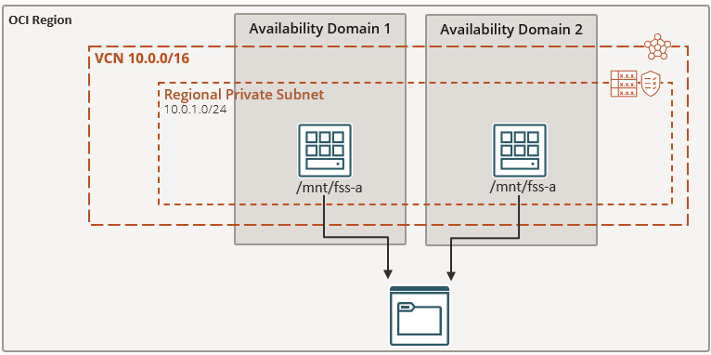
File system storage - attachment
Kann in allen Regionen verwendet werden.
Attachment von File System Storage an mehreren Instanzen ist möglich.

Slide 76
File system storage - sicherheit
OCI FSS werden in 3 separaten Fault Domains repliziert.
FSS Snapshots sind möglich, ermöglichen ein effizientes Point-in-Time Backup eines Filesystems.
Die NFS-Export Option die Zugriffskontrolle pro Dateisystemexport auf der Grundlage der Quell-IP-Adresse.
Um die In-Transit-Verschlüsselung zu aktivieren wird das Paket oci-fss-utils benötigt.
Fault Domain 1
Fault Domain 2
Fault Domain 3

Slide 77
File System storage – security list
Die NFS-Zielverbindung muss in der Security List konfiguriert sein.
Andernfalls bleibt die Verbindung zum Dateisystem hängen.
Rule Type​ | Source CIDR​ | IP Protocol​ | Source Port Range​ | Destination Port Range​
Ingress​ | 10.0.0.0/16​ | TCP​ | All​ | 2048-2050​
Ingress​ | 10.0.0.0/16​ | TCP​ | 2048-2050​ | All​
Ingress​ | 10.0.0.0/16​ | TCP​ | All​ | 111​
Ingress​ | 10.0.0.0/16​ | TCP​ | 111​ | All​

Slide 78
File system storage – mount target
Hier kommt das Bild nach dem Limit Increase hin.

Slide 79
File system storage - mount
NFS-Utilities installieren, falls noch nicht vorhanden.
$ sudo yum install nfs-utils​
Verzeichnis anlegen.
$ sudo mkdir -p /mnt/fss-a
NFS anhängen – mount.
$ sudo mount 10.0.0.9:/fss-a /mnt/fss-a

Slide 80
File system storage - performance
Leistungssteigerung bei der Dateispeicherung durch Parallelität.
Werkzeuge zur parallelen Ausführung von Dateivorgängen verwenden wie partar, parcp und parcp.
Um die Latenz zu minimieren, sollten sich Clients, Targets und Dateisysteme im selben AD befinden.
Einschränkungen der VNICs der Oracle Cloud Infrastructure: jedes Einhängeziel ist auf etwa etwa 600 MB/s Lese- oder Schreibverkehr beschränkt.
Tools installieren:
$ sudo yum –y fss-parallel-tools​

Slide 81
Agenda
Übersicht Oracle Cloud Infrastructure (OCI)
Virtual Cloud Network VCN
Compute Instances und Security Services
Bastion Host
Cloud Guard
Storage Übersicht
File System Storage
Object Storage
Load Balancer
Database System
Autonomous Database
Verschiedenes

Slide 82
Object storage - übersicht
Hochleistungs-Speicherplattform im Internet-Format (S3).
Speicher für eine unbegrenzte Menge unstrukturierter Daten jedes Inhaltstyps wie Bilder und Videos.
Langzeit-Archivierung, Storage für Logs, grosse Datasets.
Es handelt sich um einen regionalen Dienst, der nicht an eine Recheninstanz gebunden ist.
Der Zugriff kann von jedem Ort im Internet erfolgen, solange Sie über den Endpunkt und die Zugriffsrechte verfügen.
Notes:
<IDX>Object Storage:Übersicht</IDX>

Slide 83
Object storage - begriffe
Object
Jede Art von Daten
Bucket
Ein Region basierter logischer Datenbehälter für die Objekte
Ist mit einem einzigen Compartment verbunden
Wird als privat betrachtet und erfordert Authentifizierung und Autorisierung
Namespace
Container der obersten Ebene
Ermöglicht die Steuerung der Bucket-Benennung in der Tenancy
Notes:
<IDX>Object Storage:Begriffe</IDX>

Slide 84
Object storage - sicherheit
Starke Konsistenz - sie erhalten immer die aktuellste Kopie der Daten, die in das System geschrieben wurden.
Dauerhaftigkeit - die Daten werden in mehreren in mehreren Availability Domains gespeichert.
Die Datenredundanz wird aktiv überwacht.
Verschlüsselung mit 256-Bit Advanced Encryption Standard (AES-256).
Jedes Objekt wird mit seinem eigenen Schlüssel verschlüsselt. Die Objektschlüssel werden mit einem Master-Schlüssel verschlüsselt, der häufig rotiert wird.
Die Verschlüsselung ist standardmässig aktiviert und kann nicht ausgeschaltet werden.
Notes:
<IDX>Object Storage:Sicherheit</IDX>

Slide 85
Object storage – lifecycle policies
Die Spezifikation des Storage Tiers muss bei der Erstellung eines Buckets festgelegt werden.
Die Spezifikation kann später nicht mehr geändert werden.
Verwaltet durch Lifecycle Policy Regeln.
Standard Object Storage Tier
Für Daten, auf die Sie schnell, sofort und häufig zugreifen müssen
Archive Storage Tier
Seltener Zugriff auf Daten, die aber lange Zeiträume aufbewahrt werden müssen
Maximal 1 Stunde bis das erste Byte (TTFB – Time To First Byte) gelesen werden kann.
Wiederhergestellte Daten werden maximal 240 Stunden behalten.

Slide 86
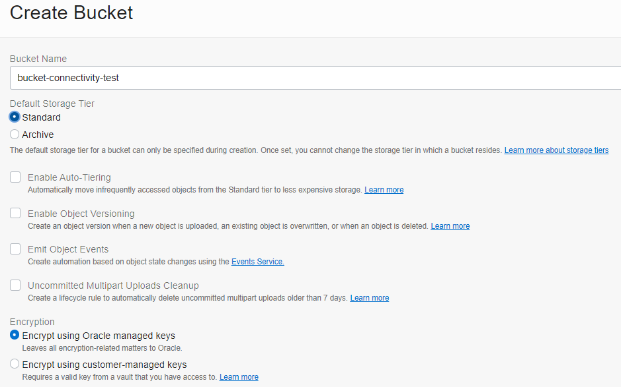
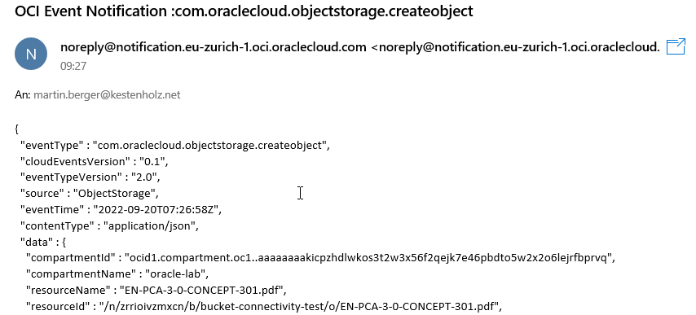
Object storage - features
Auto-Tiering
Object Versioning
Object Events
Uncommited Multipart Upload Cleanups

Slide 87
Agenda
Übersicht Oracle Cloud Infrastructure (OCI)
Virtual Cloud Network VCN
Compute Instances und Security Services
Bastion Host
Cloud Guard
Storage Übersicht
File System Storage
Object Storage
Load Balancer
Database System
Autonomous Database
Verschiedenes

Slide 88
übersicht
Ermöglicht die Verteilung des Datenverkehrs von einem Entry Point zu mehreren Targets im Virtual Cloud Network (VCN).
Load Balancer ist ein regional hoch verfügbarer Service.
Es gibt Public und Private Load Balancer.
Es gibt zwei unterschiedliche Typen:
Load Balancer: Layer 7
Network Load Balancer: Layer 4
Intern wird in OCI ein zweiter Load Balancer für die Hochverfügbarkeit erstellt.
SSL wird unterstützt.
Notes:
<IDX>Load Balancer</IDX>

Slide 89
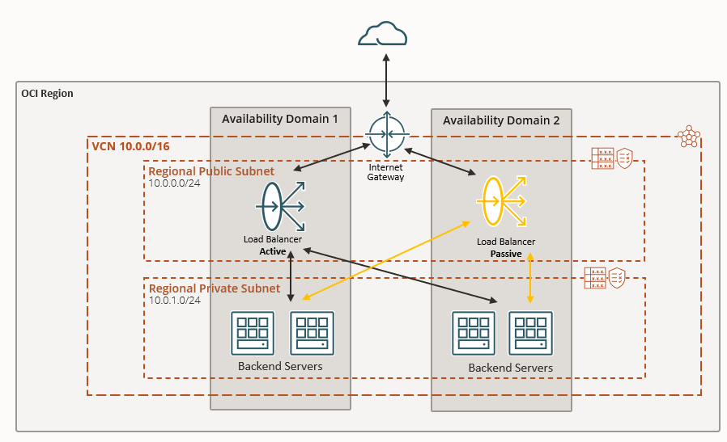
Load Balancer - Architektur

Slide 90
Load balancer – public oder private
Public​ Load Balancer
Akzeptiert Anfragen aus dem Internet
Bekommt eine Public IP Adresse
Wenn nur eine Availability Domain verfügbar ist, benötigen Sie nur ein Subnetz
Private​ Load Balancer
Isoliert den Load Balancer vom Internet
Zugriff nur innerhalb eines VCNs möglich

Slide 91
Load Balancer - Begriffe
Die Load Balancing Policy regelt die Verteilung vom eingehenden Datenverkehr
Round-Robin
IP-Hash
Least Connection
Backend-Server
Anwendungsserver - Antwort auf den eingehenden TCP- oder HTTP-Verkehr
Health Checks - ein Test zur Bestätigung der Verfügbarkeit von Backend-Servern
TCP-Ebene
HTTP-Ebene
Backend Set
Liste von Backend-Servern
Listener – Prüft eingehenden Verkehr auf der Load Balancer IP Adresse

Slide 92
Load balancer - policies
Round Robin
Standardrichtlinie, verteilt den eingehenden Datenverkehr nacheinander an jeden Server in einem Backend-Set.
IP Hash
Verwendet die Quell-IP-Adresse einer eingehenden Anfrage als Hashing-Schlüssel, um nicht eindeutigen Datenverkehr an denselben Backend-Server
Least Connection
Leitet eingehenden Non-Sticky-Request-Verkehr an den Backend-Server mit den wenigsten aktiven Verbindungen

Slide 93
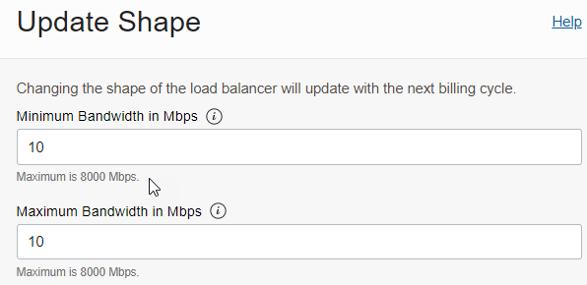
Load balancer - bandbreite
Die Bandbreite kann flexibel angepasst werden.

Slide 94
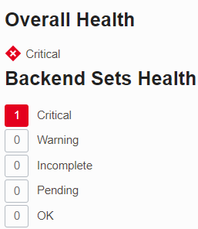
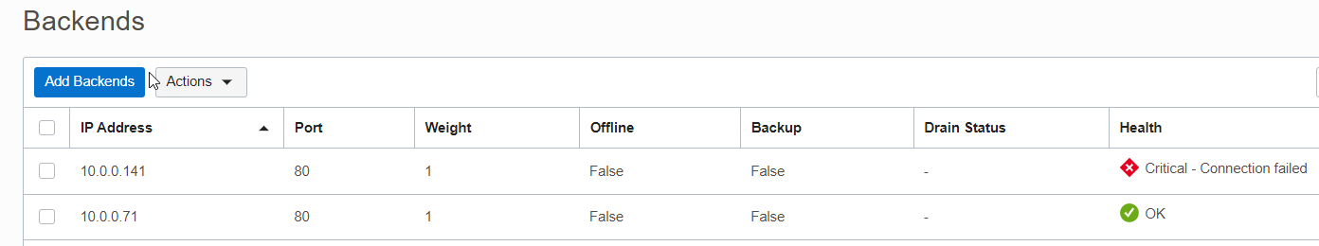
Load balancer – health check
Der Health Check ist ein Test, der die Verfügbarkeit der Backend-Server bestätigt.
Health Check ist aktiviert für
Backends
Backend Sets
Gesamter Load Balancer
Es gibt vier 4 Stufen vom Health Status (ok, warning, critical, unknown)
Der Gesundheitsstatus wird alle drei Minuten aktualisiert.
Eine feinere Granularität ist nicht verfügbar.

Slide 95
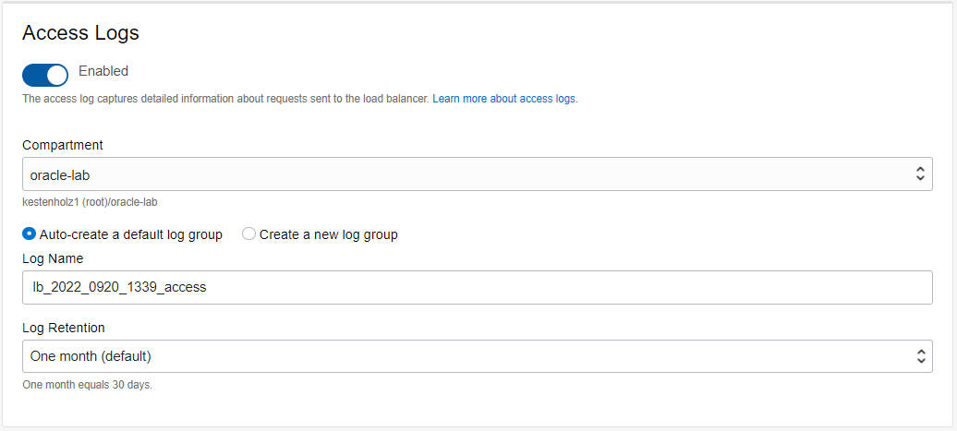
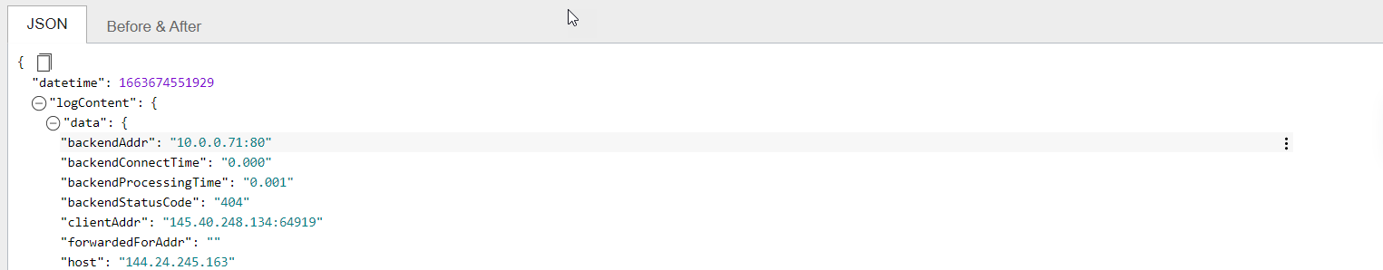
Load balanacer – logging
Es empfiehlt sich, das Logging auf Stufe Access Logs einzuschalten.
Load Balancer-Zugriffsprotokolle erfassen detaillierte Informationen über Anfragen, die an den Load Balancer gesendet werden wie:
Die Zeit, zu der die Anfrage empfangen wurde.
Die IP-Adressen des Clients und des zwischengeschalteten HTTP-Proxys.
Die Zeit, die der Load Balancer und das Backend für die Bearbeitung der Anfrage benötigen.

Slide 96
Lab Time
LAB 05 Load Balancer http://code.oradba.ch/doag2022/lab/oci-compute-lb

Slide 97
Agenda
Übersicht Oracle Cloud Infrastructure (OCI)
Virtual Cloud Network VCN
Compute Instances und Security Services
Bastion Host
Cloud Guard
Storage Übersicht
File System Storage
Object Storage
Load Balancer
Database System
Autonomous Database
Verschiedenes

Slide 98
übersicht
Bare Metal und virtuelle Maschinen
Exadata DB-Systeme (ExaCC / ExaCS)
Autonomous Databases
Schnelle Bereitstellung und voller Zugriff auf die Funktionen und Optionen
RAC und Data Guard
Oracle verwaltet die unterliegende Infrastruktur
Lifecycle-Automatisierung
Patching, Sicherung und Wiederherstellung
Vollständig integrierte OCI-Sicherheit
IAM, TDE, RMAN, Block Volume Verschlüsselung
BYOL oder Lizenz inbegriffen
Notes:
<IDX>DB System</IDX>

Slide 99
Database - Virtual Machine (VM) Database (DB) Systems
Zwei unterschiedliche Typen
1 Node VM DB System
2 Node VM DB System mit RAC Cluster
Ein DB-System besteht aus einem ORACLE_HOME und kann nur eine (Container) Database beinhalten.
Storage und Shapes können skaliert werden.
RAC VM werden in unterschiedliche Fault Domains provisioniert.
Dataguard innerhalb und ausserhalb AD ist unterstützt.

Slide 100
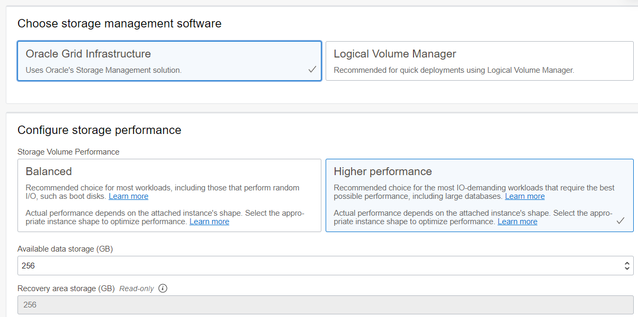
Database - Virtual Machine (VM) Storage
Es kann zwischen Logical Volume Manger und ASM (Bei RAC Voraussetzung) gewählt werden.
Die Block Volumes werden im Hintergrund mit iSCSI angebunden.
Es wird die ASM-Redundanz verwendet (3-fach Mirroring).
LVM: max. 81920 GB
ASM: max. 8192 GB
Die Disk-Performance ist abhängig vom gewählten Shape.

Slide 101
Database - Virtual Machine (VM) Storage
ext4 /u01, /u02 etc.
ASM
Logical Volumes
DATA
RECO
Volume Groups
ASM Disk Groups
VM Disk Volumes
Block Storage
Block Storage
Grid Infrastructure Stack
Logical Volume Stack
«Fast Provisioning»

Slide 102
Database – Virtual Machine (VM) What you get
Beispiel für die Ausgabe von db*basenv, in der Sie die laufenden Komponenten sehen
[opc@dbsys ~]$ sudo su - oracle
Last login: Tue Sep 20 18:37:15 UTC 2022
TYPE (Cluster|DG) : SID/PROCESS STATUS HOME [2022-09-20 18:37:24]
---------------------------------------------------------------------------------
Dummy grinf : grinf19 n/a /u01/app/19.0.0.0/grid
Dummy rdbms : rdbms19 n/a /u01/app/oracle/product/19.0.0.0/dbhome_1
ASM-instance proxy : +APX1 up /u01/app/19.0.0.0/grid
ASM-instance : +ASM1 up /u01/app/19.0.0.0/grid
DB-instance (S|N) : DB0920 open /u01/app/oracle/product/19.0.0.0/dbhome_1
Listener : ASMNET1LSNR_ASM up /u01/app/19.0.0.0/grid
Listener : LISTENER up /u01/app/19.0.0.0/grid
MySQL : up
Clustername dbSysadg3kjiq
Process : crsd up /u01/app/19.0.0.0/grid
Process : ocssd up /u01/app/19.0.0.0/grid
Process : ohasd up /u01/app/19.0.0.0/grid

Slide 103
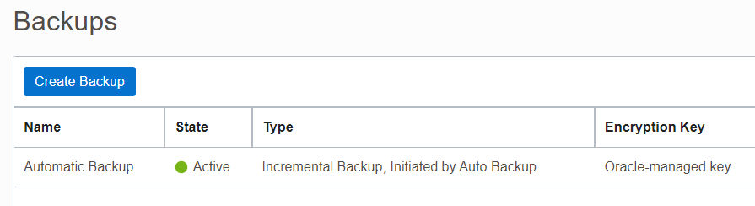
Database - Virtual Machine (VM) BACKUP
Das Datenbank-Backup kann auf dem OCI Object Storage gespeichert werden.
Lokal ist die Fast Recovery Area (FRA) als Ziel möglich – aber nur manuell konfigurierbar.
Backups werden automatisch ausgeführt.
Die Verschlüsselung erfolgt mit dem Datenbank-TDE-Key.

Slide 104
Database - Virtual Machine (VM) BACKUP
Backup Location ist der Swift OCI Object Storage
RMAN> LIST BACKUP OF DATAFILE 5;
List of Backup Sets
===================
BS Key Type LV Size Device Type Elapsed Time Completion Time
------- ---- -- ---------- ----------- ------------ ---------------
8 Incr 0 173.50M SBT_TAPE 00:00:08 20-SEP-22
BP Key: 8 Status: AVAILABLE Compressed: YES Tag: DBTREGULAR-L01663688640838RYB
Handle: DBTRegular-L01663688640838Ryb_df_DB0920_2272141452_0818702s_8_1_1_20220920_1115914332_set8 Media: swiftobjectstorage.e..d.com/v1/axwivss35znn/bXzl9VZI0pmSS6YfTtFl
List of Datafiles in backup set 8
File LV Type Ckp SCN Ckp Time Abs Fuz SCN Sparse Name
---- -- ---- ---------- --------- ----------- ------ ----
5 0 Incr 2591186 20-SEP-22 NO +DATA/DB0920_ZRH1QX/E40FB8A9B379029EE0539306640AE31B/DATAFILE/system.264.1115911383

Slide 105
Database - Virtual Machine (VM) BACKUP
Destination anzeigen als User root mit dbcli
[root@dbsys ~]# /opt/oracle/dcs/bin/dbcli list-backupconfigs
ID Name RecoveryWindow CrosscheckEnabled BackupDestination
---------------------------------------- -------------------- ---------------- ------------------- --------------------
9fb6f516-1ca4-480b-88bb-f2cd7c9cc244 bXzl9VZI0pmSS6YfTtFl_BC 30 true ObjectStore
Backup Report erstellen
[root@dbsys ~]# dbcli create-rmanbackupreport -w summary -i 87493931-d8de-46b8-b4c6-900935bbcf62 -j -rn my-first-report
[root@dbsys ~]# dbcli list-rmanbackupreports
ID Name ReportType DbId createTime updatedTime
---------------------------------------- -------------------- ---------- ---------------------------------------- ----------------------------------- -----------------------------------
e0f8c088-dd1b-48dc-8716-50b134cfe4f2 my-first-report summary 87493931-d8de-46b8-b4c6-900935bbcf62 September 20, 2022 6:46:21 PM UTC September 20, 2022 6:46:45 PM UTC
[root@dbsys ~]# dbcli describe-rmanbackupreport -i e0f8c088-dd1b-48dc-8716-50b134cfe4f2 -j
{
"id" : "e0f8c088-dd1b-48dc-8716-50b134cfe4f2",
"name" : "my-first-report",
"reportType" : "summary",
"dbId" : "87493931-d8de-46b8-b4c6-900935bbcf62",
"location" : "Node dbsys: /opt/oracle/dcs/log/dbsys/rman/bkup/DB0920_zrh1qx/rman_list_backup_summary_2022-09-20_18-46-38-7080832379288735596.log",
"createTime" : "September 20, 2022 18:46:21 PM UTC",
"updatedTime" : "September 20, 2022 18:46:45 PM UTC"
}

Slide 106
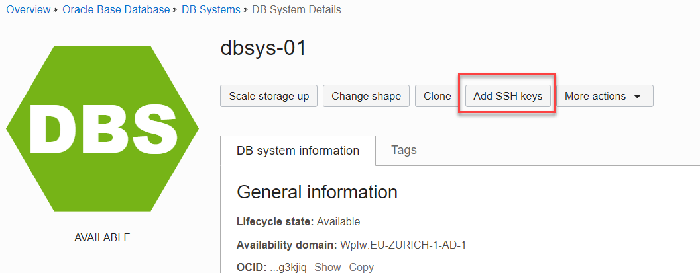
Database - Virtual Machine (VM) SSH
SSH Key vergessen? Der Administrator kann den SSH-Key in der Konsole hinzufügen.

Slide 107
Database - Iam delete prevention
Mittels einer IAM Regel können User am Löschen von Database Systems gehindert werden.
Allow group DBUsers to manage db-systems in tenancy​
where request.permission!='DB_SYSTEM_DELETE'​​
Allow group DBUsers to manage databases in tenancy​
where request.permission!='DATABASE_DELETE' ​
​
Allow group DBUsers to manage db-homes in tenancy​
where request.permission!='DB_HOME_DELETE'​

Slide 108
Database – Bare metal
Bare Metal DB Systems laufen auf Bare Metal Servers mit Oracle Linux
Ein Server aus der X7-Baureihe
One-Node Database System
Locally attached NVME Storage
BM.DenseIO2.52
1-node DB System mit bis zu 52 CPU Cores, 768 GB Memory und 8 6.4 TB locally attached NVMe Devices (51.2 TB Total).
BM.DenseIO1.36
1-node DB System mit bis zu 36 CPU Cores, 512 GB Memory und 9 3.2 TB locally attached NVMe Devices (28.8 TB Total).
Notes:
<IDX>Bare Metal</IDX>

Slide 109
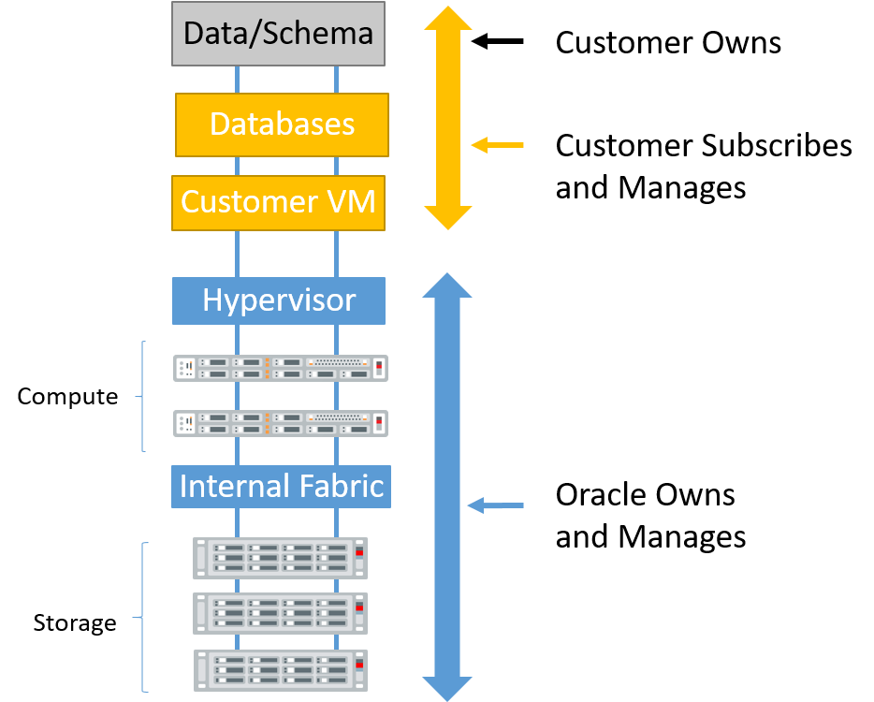
Database – Oracle Exadata Database Service on Dedicated Infrastructure
Wenn extreme Performance benötigt wird.
X8/X7 Systeme mit Compute Servers und integriertem Storage.
Bis zu 2.5 PB Database Size und 1.6 PB PCI NVMe Flash
Latest Generation Intel® Xeon® Processors
Latest Generation Intel® Xeon® Processors
Bis 1600 Database Server Cores
Bis 44 TB DDR4 DRAM
BYOL
Pas-per-Use Abrechung
Flexibel skalierbar.
Source: oracle.com
Notes:
<IDX>Exadata Service</IDX>

Slide 110

Database – Oracle Exadata Database Service on Cloud@Customer
Die Exadata steht im eigenen Rechenzentrum, managed mit Oracle Cloud Infrastructure.
Grundsätzlich gleiche Ausstattung und Funktionen wie ExaCS.
Source: oracle.com
Source: oracle.com

Slide 111
Database – editionen und optiOnen
Standard Edition
Enterprise Edition
EE High
Performance
EE Extreme Performance
Full Database Instance
Transparent Data Encryption
Alle Standard EE Features
Data Masking and Subsetting
Diagnostics and Tuning
Real Application Testing
Plus:
Multitenant
Partitioning
Advanced
Compression
Advanced Security,
Label Security,
Database Vault
OLAP, Advanced
Analytics, Spatial
and Graph
Management
Packs
Plus:
Real Application Clusters (RAC)
Active Data Guard
In-Memory
OCI: How To Change DB System Software Edition (Doc ID 2691148.1): It is not supported to change the software edition of a DB Cloud instance by recompiling the binaries etc. You have to recreate the instance from backup of existing instance and choose appropriate software edition.

Slide 112
Lab Time
LAB 06 DB System http://code.oradba.ch/doag2022/lab/oci-db-system

Slide 113
Agenda
Übersicht Oracle Cloud Infrastructure (OCI)
Virtual Cloud Network VCN
Compute Instances und Security Services
Bastion Host
Cloud Guard
Storage Übersicht
File System Storage
Object Storage
Load Balancer
Database System
Autonomous Database
Verschiedenes

Slide 114
übersicht
Self Driving
Automatisierte Patches, Upgrades und Einstellungen im laufenden Betrieb ohne menschliches Eingreifen
Self Securing
Automatisch verschlüssel
Automatisches Patchen
Self Reparing
Selbstwiederherstellung
Selbstwiederherstellungsfunktion
Regionsübergreifender Real Application Cluster (RAC) mit 99,995 Verfügbarkeit
BYOL oder License Included
OCPU und Storage Auto-Scaling
Notes:
<IDX>Autonomous Database</IDX>
<IDX>ADB</IDX>

Slide 115

Autonomous database - ausprägungen
Workload Typen:
Data Warehouse
Transaction Processing
JSON
APEX
Deployment Typen:
Shared Infrastructure
Dedicated Infrastructure

Slide 116

Autonomous database - vergleich
Source: oracle.com
Notes:
<IDX>ADB:Vergleich</IDX>

Slide 117

Autonomous Database - netzwerk
Secure access from everywhere
Aus dem Internet erreichbar
Secure access from allowed IPs and VCNs only
IP Filter
Private endpoint access only
Nur innerhalb vom VCN erreichbar
Optional: Network Security Group

Slide 118


Autonomous Database - Connect
OCI intern via Service Gateway oder Private Endpoint.
Die Client Credentials sind in einem ZIP-File (Wallet) gespeichert.
Verschiedene Service Names für das Resource Management.

Slide 119


Autonomous Database – beispiel sql developer
Der User heisst ADMIN, das Passwort wurde beim erstellen der Autonomous Database gesetzt.
Die Verbindung ist SSL geschützt.

Slide 120

Autonomous Database – Performance hub

Slide 121

Autonomous Database – database dashboard

Slide 122
Autonomus database – data load
Verschiedene Methoden sind möglich:
Load Data with Oracle Database Actions in der OCI Konsole
Load Data from Files in the Cloud –Object Storage oder AWS S3
Import Data Using Oracle Data Pump on Autonomous Database
Load Data from Local Files with Oracle Database Actions
Use Oracle GoldenGate to Replicate Data to Autonomous Database
Load Data from Local Files Using SQL*Loader

Slide 123

Autonomous Database – CLONE
Verschiedene Klon-Möglichkeiten:

Slide 124


Autonomus database – weitere features
Oracle Application Express APEX Integration
SQL Developer Web
Database Tools

Slide 125
Lab Time
LAB 07 Autonomous Database http://code.oradba.ch/doag2022/lab/oci-atp

Slide 126
Agenda
Übersicht Oracle Cloud Infrastructure (OCI)
Virtual Cloud Network VCN
Compute Instances und Security Services
Bastion Host
Cloud Guard
Storage Übersicht
File System Storage
Object Storage
Load Balancer
Database System
Autonomous Database
Verschiedenes

Slide 127

OCI CLI
Kommandozeilen-Tool zur Interaktion mit der Oracle Cloud Infrastructure.
Ideal für Scripting und schnelle Abfragen wie bspw. alle laufenden Compute Instances.
Der User muss in OCI einen API Key hinterlegt haben.
Die Berechtigung wird vom IAM geregelt.
Das OCI CLI ist ein Wrapper und spricht die REST API Schnittstelle in OCI an.
Notes:
<IDX>OCI CLI</IDX>

Slide 128
OCI CLI
Spalten filtern und Details im Object Storage anzeigen
$ oci os object list -bn "bucket-connectivity-test" --output table --query "data[0].{\"1 Size\":size,\"2 Name\":name}" --profile KESTENHOLZ1
+---------+----------------------------+
| 1 Size | 2 Name |
+---------+----------------------------+
| 1209078 | EN-PCA-3-0-CONCEPT-301.pdf |
+---------+----------------------------+
JSON Output – Public IP anzeigen
$ oci compute instance list-vnics --instance-id ocid1.instance.oc1.eu-zurich-1.an5heljrb7u5ekichfuopjtvsbhkdfneiyrpbuumklitpkdolmi4ugl5z67a --profile KESTENHOLZ1
{
"data": [
{
"availability-domain": "WpIw:EU-ZURICH-1-AD-1",
..
"private-ip": "10.0.0.71",
"public-ip": "140.238.174.238",
"skip-source-dest-check": false,

Slide 129


MFA – multi-factor authetication
Wir empfehlen, für OCI Accounts die Multi-Factor Authentication MFA zu aktivieren.
Oracle Mobile Authenticator
Google Authenticator
Microsoft Authenticator

Slide 130
Steampipe.io - SQL
OpenSource Project als SQL-API um die OCI-Resourcen anzuzeigen.
$ steampipe query "select name, is_mfa_activated from oci_identity_user";
+---------------------------------------------------------+------------------+
| name | is_mfa_activated |
+---------------------------------------------------------+------------------+
| oracleidentitycloudservice/martin.berger@kestenholz.net | false |
| martin.berger@kestenholz.net | false |
| tenant-admin | false |
+---------------------------------------------------------+------------------+
CIS Checks
$ steampipe check control.cis_v110_2_1
+ 2.1 Ensure no security lists allow ingress from 0.0.0.0/0 to port 22 ....................................................... 2 / 4 [==========]
|
ALARM: Default Security List for vcn-sb contains 1 ingress rule(s) allowing SSH from 0.0.0.0/0. ........................ eu-zurich-1 oracle-lab
ALARM: Default Security List for vcn-zrh-t-oracle-lab-ipsec-priv-001 contains 1 ingress rule(s) allowing SSH from 0.0.0… eu-zurich-1 oracle-lab
OK : Security List for Private Subnet-vcn-sb ingress restricted for SSH from 0.0.0.0/0. .............................. eu-zurich-1 oracle-lab
OK : sl-zrh-t-oracle-lab-ipsec-priv-001 ingress restricted for SSH from 0.0.0.0/0. ................................... eu-zurich-1 oracle-lab

Slide 131


Steampipe.io - Dashboards

Slide 132
Microsoft AD-federation
Informationen von Microsoft Active Directory abrufen.
Informationen von Microsoft Azure Active Directory abrufen.
Das On-Premise Active Directory zu OCI-Benutzerverwaltungnutzen.

